Slide 1
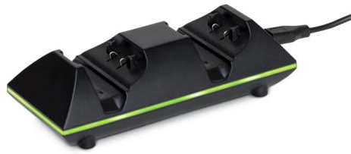
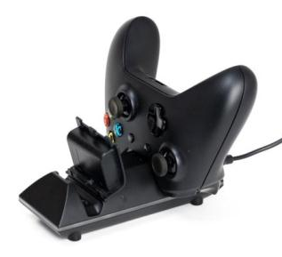
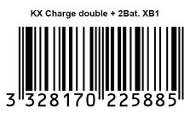
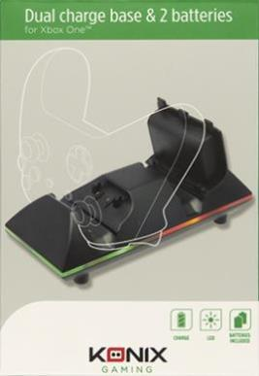
ACCESSOIRES XBOX ONE
Base de charge & 2 batteries Xbox One
À fond les manettes !
Caractéristiques techniques :
Double station de charge pour manettes Xbox One
Design élégant assorti à la console
LEDs d’indication de charge (du vert au rouge)
2 batteries + 1 cordon USB fournis
Jusqu’à 20 heures de jeu
Ref Innelec : 61881177192
Gencod : 3328170225885
Deee : 0,08 €
Prix public généralement constaté : 29,99 €
 | Poids (kg) | Longueur (mm) | Largeur (mm) | Hauteur (mm) | Quantité (pcs)
Unité | 0,210 | 140 | 60 | 190 | 1
Sous PCB
Master PCB | 4,6 | 301 | 236 | 221 | 20

